Slide 1

Tugas PPT Bahasa Indonesia
Dosen Matkul : IYUS RUSWANTO, M.Pd
“PENALARAN”

Slide 2

KELOMPOK 4
Muhammad Arif Amrullah
Arrafly Aziz Saputra
ANGGOTA KELOMPOK
Ramdan Prayitno,
Adam faturachman,
Andre Wibowo

Slide 3
Apa itu Penalaran?
Penalaran adalah proses mental yang kita gunakan untuk mencapai kesimpulan berdasarkan informasi yang ada. Ini adalah alat penting untuk memahami dunia dan membuat keputusan yang tepat.

Slide 4
Jenis-jenis Penalaran
1
Penalaran Induktif
2
Penalaran Deduktif
3
Penalaran Abduktif
Membuat kesimpulan umum berdasarkan observasi khusus.
Membuat kesimpulan spesifik berdasarkan premis umum.
Membuat hipotesis terbaik berdasarkan bukti yang tersedia.

Slide 5
Penalaran Induktif
1
Observasi
Mengumpulkan data melalui pengamatan atau eksperimen.
2
Pola
Mencari pola atau tren dalam data yang dikumpulkan.
3
Kesimpulan
Membuat kesimpulan umum berdasarkan pola yang ditemukan.

Slide 6
Penalaran Deduktif
Premis
Aturan Logika
Kesimpulan
Pernyataan yang diterima sebagai benar.
Aturan yang digunakan untuk menghubungkan premis dengan kesimpulan.
Kesimpulan logis yang ditarik dari premis.

Slide 7




Penalaran Abduktif
Observasi
Mendeteksi fakta atau fenomena yang tidak
biasa untuk menghasilkan hipotesis penjelasan
yang paling mungkin.
Hipotesis
Hipotesis dalam penalaran abduktif adalah sebuah pernyataan
atau dugaan yang dihasilkan untuk menjelaskan fenomena atau
peristiwa tertentu berdasarkan informasi yang terbatas. .
Verifikasi
Metode untuk menghasilkan hipotesis penjelasan yang paling
mungkin berdasarkan observasi yang ada. Namun, hipotesis ini
harus diuji melalui verifikasi untuk menentukan kebenarannya
mengumpulkan bukti tambahan.

Slide 8
Langkah-langkah Penalaran
1. Identifikasi Masalah
2. Kumpulkan Informasi
3. Analisis Informasi
4. Evaluasi Pilihan
5. Buat Keputusan

Slide 9
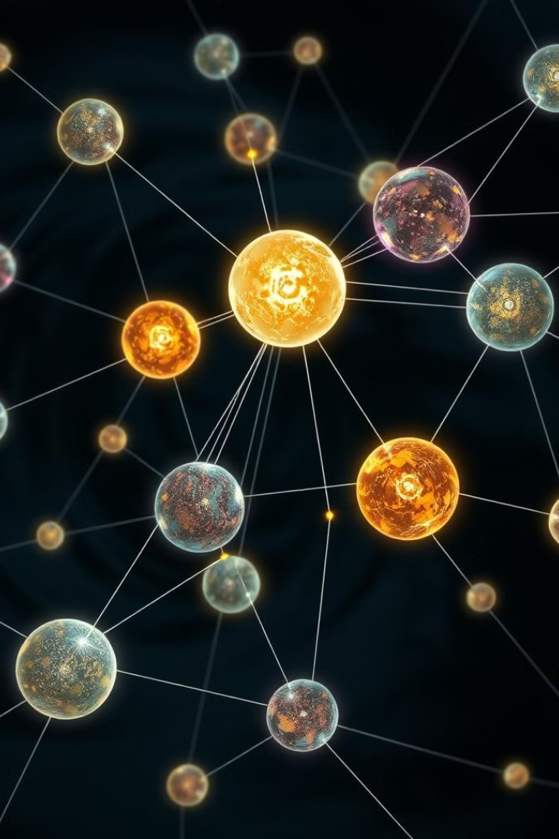
Pentingnya Penalaran dalam Kehidupan
Memecahkan Masalah
Pengambilan Keputusan
Penalaran membantu kita menemukan solusi untuk masalah yang kita hadapi.
Penalaran membantu kita memilih pilihan terbaik dalam berbagai situasi.
Komunikasi Efektif
Penalaran membantu kita menyampaikan ide dan argumen secara logis.

Slide 10

Kesimpulan dan Penutup
Penalaran adalah proses yang kompleks namun penting. Dengan memahami dan mengembangkan kemampuan kita dalam penalaran, kita dapat menjadi pemikir yang lebih kritis, kreatif, dan efektif dalam berbagai aspek kehidupan.
SEKIAN TERIMAKASIH
WASALAMUAIKUM. WR. WB

